Slide 1
Projet JAVA
Vandroemme Téo, Sagot Tom, Tarmelit Lydia, Salmi Badr Eddine

Slide 2
État d’avancement
Développement → terminé
Test → terminé
Documentation → terminé
UML → terminé

Slide 3
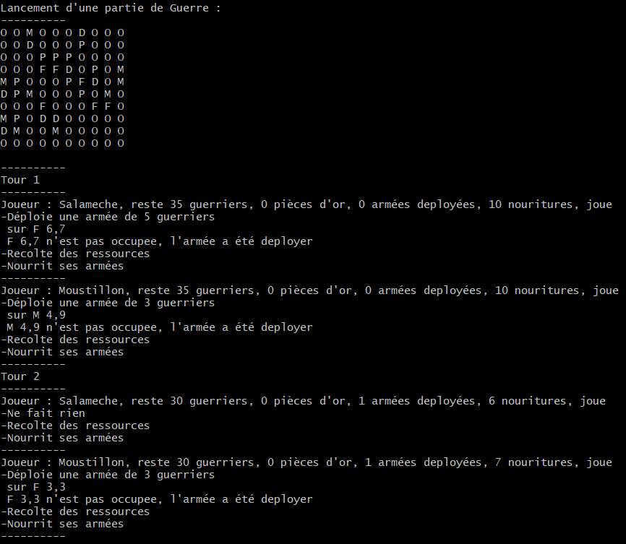
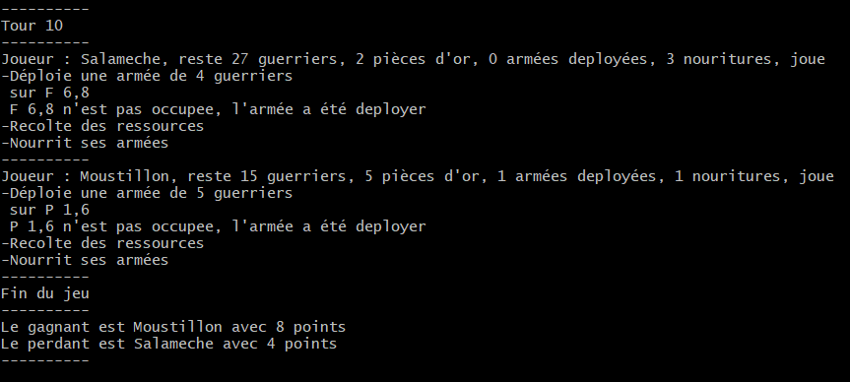
Présentation WarGame

Slide 4
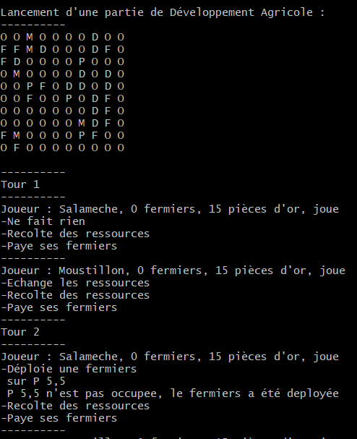
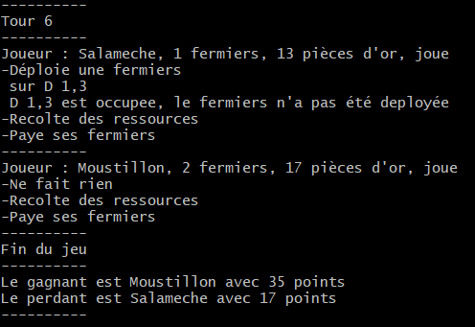
Présentation FarmingGame

Slide 5
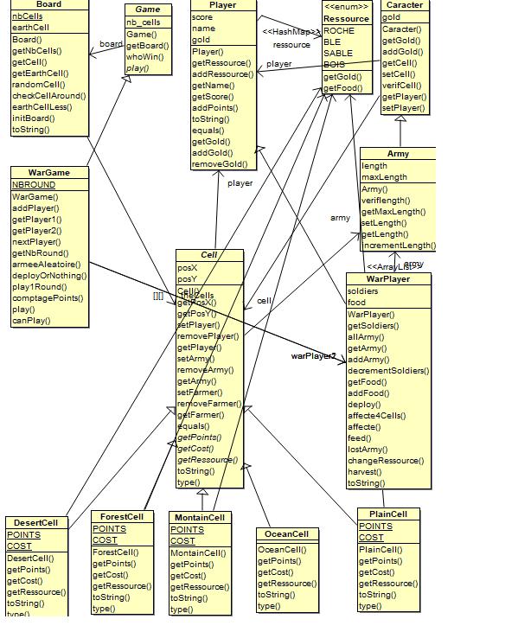
Présentation modélisation

Slide 6
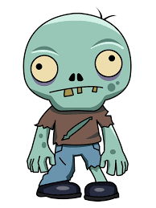

Ajout de jeu
Jeu de Zombie
- ZombieGame
-ZombiePlayer
-Zombie
- Variable Zombie, getZombie et setZombie

Slide 7

Fonctionnement de l’équipe

Slide 8

Difficultés principales
- Cohésion d’équipe
- Répartition du travail
- Problème de code

Slide 9

Bilan de développement

Slide 10
Fin
Merci de votre attention !

